Slide 1

云计算及应用
授课教师： 袁野 (教授、博导)
联系邮件： yuanyebit@163.com
北京理工大学
数据科学与知识工程研究所

Slide 2
第二章：服务模式(SaaS)

Slide 3
提纲
SaaS概述
一
二
支撑平台
三
SaaS应用
四
发展趋势
五
SaaS体验

Slide 4
PaaS概述
概述
SaaS（Software as a Service，软件即服务）是随着互联网技术的发展和应用软件的成熟而兴起的一种新型的软件交付模式。
在这种模式下，客户不再像传统模式那样花费大量投资用于硬件、软件、人员，而只需要支出一定的租赁服务费用，就能通过互联网享受到相应的硬件、软件和维护服务，享有软件使用权和不断升级。公司开发新的产品也不用再像传统模式那样需要大量的时间用于布置系统，而是经过简单的配置就可以使用。

Slide 5
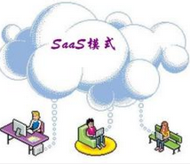
PaaS概述
概述
01
多租户特性。SaaS通常基于一套标准软件系统为成百上千的不同租户提供服务。
特征
OPTION
SaaS服务模式与传统许可模式软件有很大的不同，它是未来管理软件的发展趋势。相比较传统服务方式而言SaaS具有很多独特的特征。
互联网特性。SaaS服务通过互联网为用户提供服务。
02
OPTION
服务特性。考虑服务合约的签定、服务使用的计量、在线服务质量的保证等问题。
03
OPTION
04
按需付费。用户可以根据需求按需订购软件应用服务。
OPTION
05
成本低。客户只要付出个人计算机和互联网服务所需的费用。
OPTION
06
开放性。平台提供应用功能的集成、数据接口的集成、组件的集成。
OPTION

Slide 6
PaaS概述
概述
发展历程
在由Saugatuck技术公司撰写的分析报告“Three Waves of Change：SaaS Beyond the Tipping Point”中，SaaS的发展被分为连续而有所重叠的三个阶段。
第一个阶段：2001年—2006年
第二个阶段：2005年—2010年
第三个阶段：2008年—2013年
称为“有成本效益的软件交付”。在这个阶段，SaaS针对的问题范围主要停留在如何降低软件使用者消耗在软件部署、维护和使用上的成本。
称为“整合的业务解决方案”。在这个阶段，SaaS理念被更加广泛地接受，并且开始在企业的IT系统中扮演越来越重要的角色。
称为“工作流使能的业务转型”。在这个阶段，SaaS应用的生态系统逐渐成熟和完善，成为企业整体IT战略的关键部分。

Slide 7
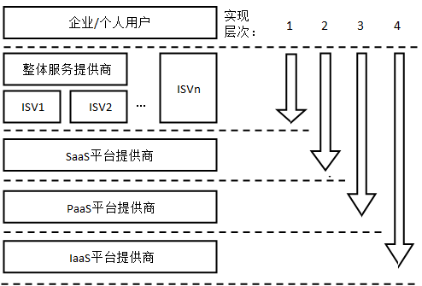
PaaS概述
概述
实现层次
SaaS平台是基于IaaS和PaaS平台之上的。SaaS平台主要是为SaaS应用提供通用的运行环境或系统部件，使SaaS软件提供商能够专注于客户所需业务的开发。
在第一类实现层次中，应用提供商依靠SaaS平台实现应用的交付，专注于用户需求。
在第二类实现层次中，应用提供商使用PaaS层提供的应用环境进行SaaS应用的开发、测试和部署。
在第三类实现层次中，应用提供商只使用云中提供的基础设施服务。
在第四类实现层次中，应用提供商不依赖于任何云计算下层的服务，而是在自有的硬件资源和运行环境上提供SaaS应用。
SaaS应用的实现层次

Slide 8
提纲
SaaS概述
一
二
支撑平台
三
SaaS应用
四
发展趋势
五
SaaS体验

Slide 9
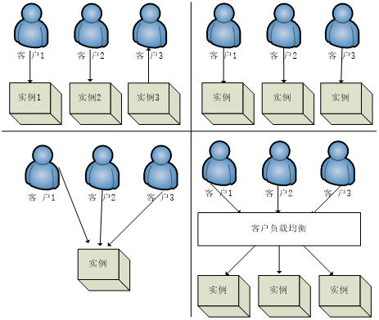

支撑平台
支撑平台
支撑平台类型
软件即服务层应用类型多样，功能各异，实现方式也各不相同。提供SaaS服务的应用架构由应用类型、服务用户的数量、对资源的消耗等因素决定。一般来说，SaaS应用架构可以有四种类型，如图所示。
这四种类型由是否支持可定制、可扩展和多租户三个方面的不同组合而决定。一般而言，同时支持三个方面表明应用的灵活性和可用性更强，因而更成熟。所以，这四种架构也被称为SaaS平台四级成熟度模型。每一级都比前一级增加三种特性中的一种。
开发SaaS应用还可以采纳的另一种架构形式就是面向服务的架构（SOA）。
SaaS层的架构类型

Slide 10
支撑平台
支撑平台
支撑平台类型
SaaS应用架构的四种类型
定制开发是一种最简单的提供SaaS服务的类型。这种模型下，SaaS提供商为每个客户定制一套软件，并为其部署。每个客户使用一个独立的数据库实例和应用服务器实例。
可配置类型通过不同的配置满足不同客户的需求，而不需要为每个客户进行特定定制，以降低定制开发的成本。
多租户架构通过运行一个应用实例，为不同租户提供服务，并且通过可配置的元数据，为不同用租户提供不同的功能和用户体验。
可伸缩性的多租户架构通过多个运行实例来分担大量用户的访问，从而可以让应用实现近似无限的水平扩展。
第四级：可伸缩性的多租户架构
第一级：定制开发
第二级：可配置
第三级：多租户架构

Slide 11
支撑平台
支撑平台
支撑平台关键技术
SaaS应用1
SaaS应用2
…
SaaS应用n
为了实现SaaS平台架构，SaaS平台开发者需要设计实现一系列的功能特性，以提供诸如多租户、可扩展、可整合、信息安全、记费与审计等功能，而这些功能组成了软件即服务层的关键技术集。
1．设计要点
如图所示，SaaS层构建在硬件资源（如计算、存储和网络）及软件资源（如操作系统和中间件）上，为最终使用者提供具体的应用功能。其中，硬件资源和软件资源可以由SaaS应用提供商自己建设和维护，也可以基于本书前面章节所介绍的云计算中的IaaS和PaaS。
SaaS平台提供商
开发
和定制
SaaS
通用
功能
认证和安全
定价和计费
大规模多租户
中间件、操作系统
PaaS
计算、存储、网络
IaaS
SaaS平台架构

Slide 12
支撑平台
支撑平台
支撑平台关键技术
作为最接近应用使用者的SaaS，在承接了由下面层次提供的功能的情况下，仍需要在设计上关注以下要点。
01
大规模多租户支持。这是SaaS模式成为可能的基础。
OPTION
02
认证和安全。这是多租户的必要条件。
OPTION
03
定价和计费。这是SaaS模式的客观要求。
设计
要点
OPTION
04
服务整合。这是SaaS模式长期发展的动力。
OPTION
05
开发和定制。这是服务整合的内在需要。
OPTION

Slide 13
支撑平台
支撑平台
支撑平台关键技术
2．大规模多租户
多租户指一个单独的软件实例可以为多个组织服务。IT人员经常会面临选择虚拟化技术还是多租户技术的问题。多租户与虚拟化的不同在于：虚拟化后的每个应用或者服务单独地存在一个虚拟机里，不同虚拟机之间实现了逻辑的隔离，一个虚拟机感知不到其他虚拟机；而多租户环境中的多个应用其实运行在同一个逻辑环境下，需要通过其他手段，比如应用或者服务本身的特殊设计，来保证多个用户之间的隔离。
目前普遍认为，采用多租户技术的SaaS应用需要具有两项基本特征：第一点是SaaS应用是基于Web的，第二点则在第一点的基础上要求SaaS平台提供附加的业务逻辑，从而满足更特定的需求。
传统的应用因为每个用户的设备是独立的，相互之间数据是绝对隔离的，而且应用也是相对独立的。而对于SaaS 应用来说，应用部分不再是独立的，所以必须采用数据隔离的方法来保证用户数据仍然像传统应用一样安全。数据隔离方案的实现一般有以下三种：独立数据库、数据模式隔离和共享模式。

Slide 14
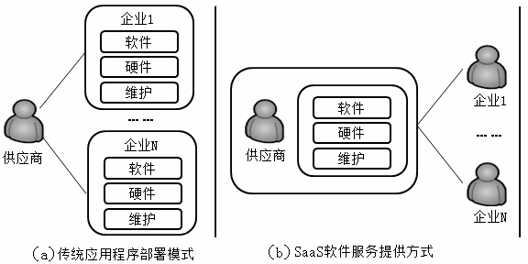
支撑平台
支撑平台
支撑平台关键技术
3．认证和安全
在传统应用中，应用服务器和数据库设备、网络都是部署在客户自己企业，系统维护也是由客户自己掌握，每个客户的数据自然是完全独立互不干扰的，这样客户会觉得很安全、很踏实。
在SaaS 应用中，应用服务器、数据库设备不再由客户自己管理，而是部署在云端，系统维护也不再由客户负责。SaaS 应用是完全基于互联网使用的，用户所有的交互和数据都需要通过互联网。SaaS层需要重视平台的安全问题，并采用可靠的安全技术和手段来保证数据的完整性和保密性。
应用部署模式

Slide 15
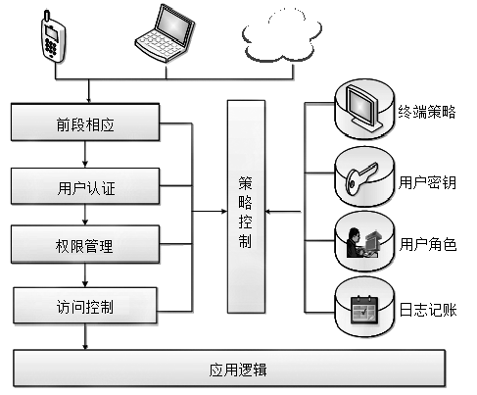
支撑平台
支撑平台
支撑平台关键技术
右图展示了软件即服务层认证和安全模块的设计要点。首先，向SaaS发起的应用请求可能来自于不同的实体，如用户使用的掌上便携设备、计算机或笔记本电脑，以及云中的其他应用的调用。针对这种差异化的请求，该模块需要具有前端响应来自不同实体的请求。
当用户输入登录信息后，认证和安全模块需要对用户的合法性进行确认，并且核对该用户的身份，赋予其合法的权限。用户认证就是实现对用户身份的识别和验证，这是保证整个系统应用安全的基础。用户的登录、访问和应用使用行为需要被记录下来，这就是日志记账模块的主要功能。
SaaS层认证模块

Slide 16
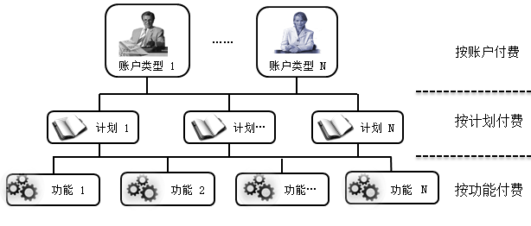
支撑平台
支撑平台
支撑平台关键技术
4．定价和计费
对于SaaS来讲，服务定价策略的设计是一项很重要的工作，因为价格的高低和计费是否符合用户的使用模式都会影响用户对服务的选择。制定IaaS层定价策略需要综合考虑以下两点因素。
SaaS应用的核心价值。主要根据其为用户提供的价值，而不是提供的功能数量来进行衡量。
定价体系的清晰性和灵活性。SaaS的定价体系必须清晰，使用户可以清楚地了解应用的核心功能和辅助功能的计费，避免造成用户的误解。
下图展示了一个SaaS应用的定价参考模型，帮助大家理解SaaS应用的定价方法。该模型设计了三个不同层次计费方式，由下向上分别是按功能、按计划（套餐）、按账户。

Slide 17
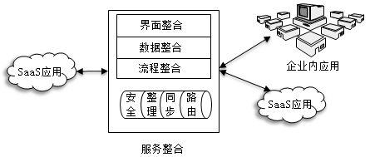
支撑平台
支撑平台
支撑平台关键技术
5．服务整合
从SaaS的发展历程我们可以看出，SaaS的发展伴随着其整合能力的提高。早期的SaaS应用是独立而封闭的，而现在SaaS应用已经与企业现有数据和流程深度整合。
一个典型的具有高度整合能力的SaaS的例子是Salesforce CRM。它可以帮助企业自动化从营销到签单的销售环节，并为现有客户提供服务。所以，这套系统需要能够获得企业财务系统中的销售数据，以及企业资源计划（ERP）系统中的订单数据。
服务整合自上而下针对三个层次。
界面的整合：作为应用的前端。
流程的整合：作为应用的逻辑
数据的整合：作为应用的基础。
数据的传递是服务整合的关键，这个过程在逻辑上通常以管道的方式实现。

Slide 18
支撑平台
支撑平台
支撑平台关键技术
6．开发和定制
开发和定制是SaaS平台为终端用户、ISV、服务集成商提供的通用功能。开发和定制的核心技术要求是，SaaS应用能够以一种标准的、简单的方式提供开放的接口，为用户、开发者、集成者提供一个易用、安全的测试环境。
开放接口技术伴随着互联网的发展已经被各种开发商所接受。目前主流的开放接口实现技术是SOAP和REST。REST（REpresentational State Transfer，表述性状态转移）是一种针对网络、分布式应用的软件架构理念和风格。Web应用程序最重要的REST原则是，客户端和服务器之间的交互在请求之间是无状态的。从客户端到服务器的每个请求都必须包含理解请求所必需的信息。另一个重要的REST原则是分层系统，这表示组件无法了解它与之交互的中间层以外的组件。
与开放接口技术同等重要的定制与开发相关技术是测试环境，称为沙盒（Sandbox）。沙盒是一个隔离的测试环境，它可以模拟生产环境、实际系统的状况。开发者可以在沙盒里测试代码，寻找代码的功能问题和性能问题，而不会影响到实际系统的功能和数据。

Slide 19
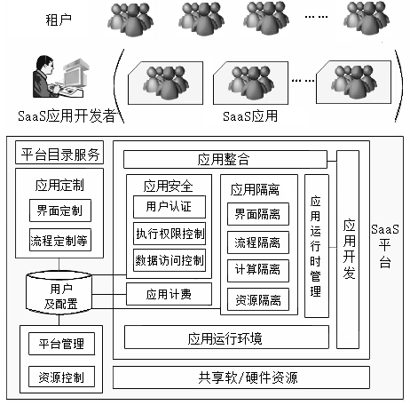
支撑平台
支撑平台
支撑平台的参考实现
本节给出一个SaaS平台的参考实现架构，如图所示。值得注意的是，该参考架构的目标实现者是SaaS平台提供商。SaaS平台的作用是为SaaS软件开发者（ISV）提供应用所需的通用功能部件。
从图中可以看到应用安全、应用计费、应用整合、应用隔离等功能部件。该平台能够为应用开发者提供较强的功能性支持，使他们可以专注于业务的开发。除此之外，该平台还具有应用的运行环境，并且能够对其进行运行时管理。
除了以上SaaS应用所必需的平台功能外，该参考实现架构中还提供了诸如平台目录服务等为应用开发商提供的增值服务。
SaaS平台的参考架构

Slide 20
提纲
SaaS概述
一
二
支撑平台
三
SaaS应用
四
发展趋势
五
SaaS体验

Slide 21
SaaS应用
SaaS应用
SaaS应用分类
SaaS应用是运行在云端应用的集合。每一个应用都对应一个业务需求，实现一组特定的业务逻辑，并且通过服务接口与用户交互。总的来说，SaaS应用可以分为三大类。
01
标准应用。标准应用是面向大众的，代表有Google的文档服务Google Docs、IBM的协作服务LotusLive和MicroSoft的Office Live等。
OPTION
客户应用。客户应用是为了某个领域的客户而专门开发的，代表有Salesforce的CRM应用和NetSuite的ERP应用。
02
分类
OPTION
多元应用。一般由独立软件开发商或者是开发团队在公有云平台上搭建，是满足用户某一类特定需求的创新型应用。
03
OPTION
Notes:
Crm 是客户关系管理
Erp 是企业资源管理

Slide 22
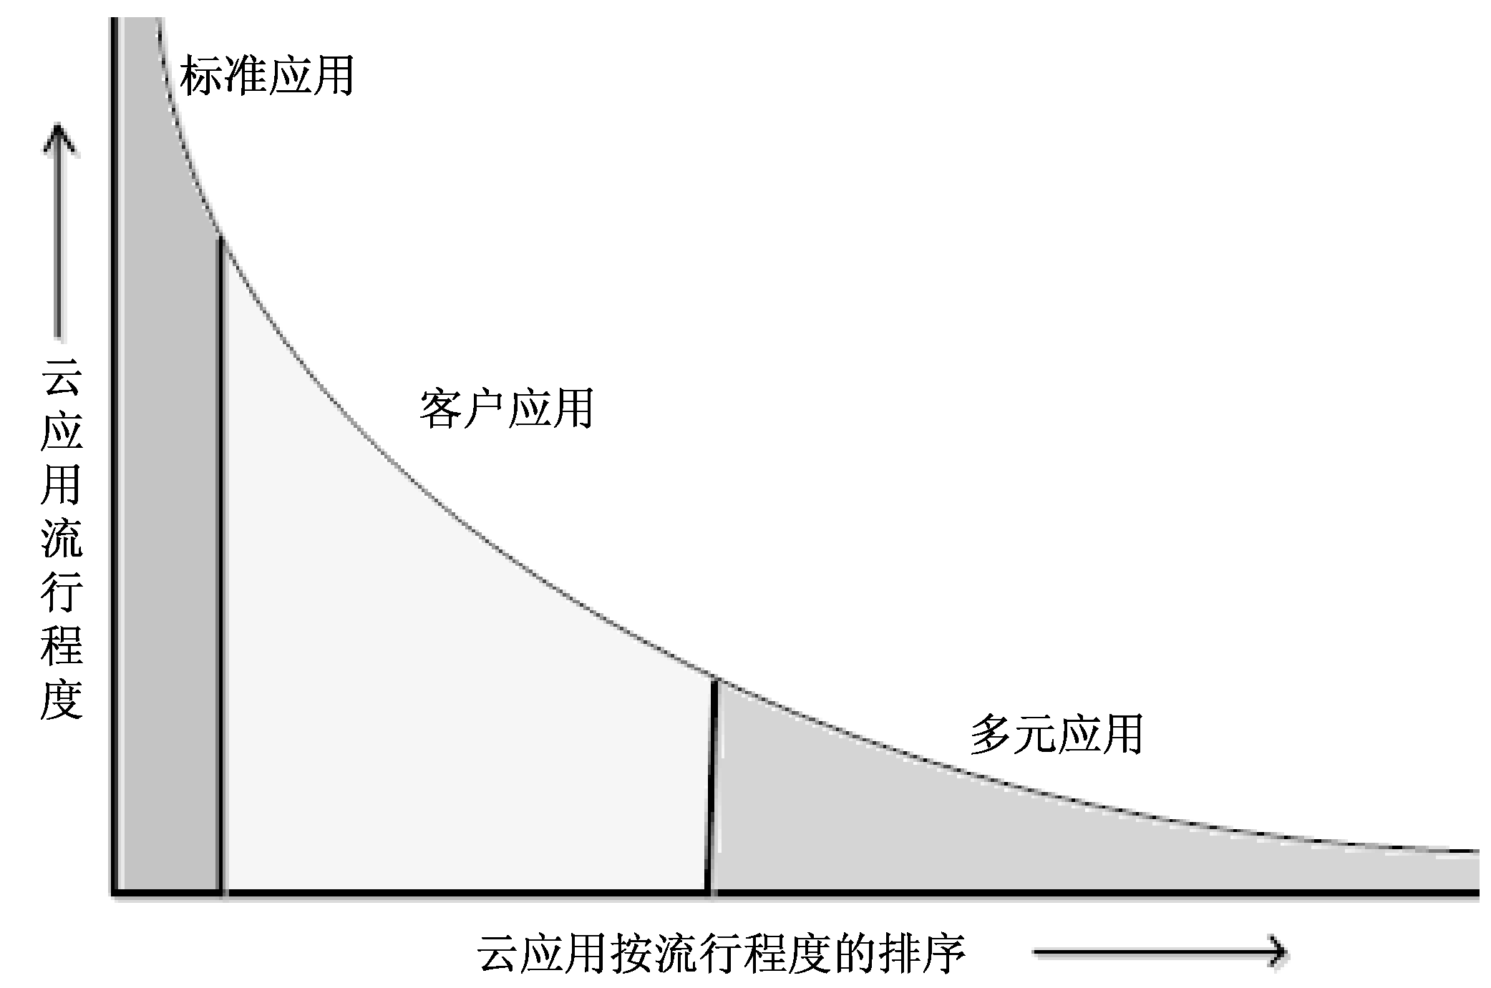
SaaS应用
SaaS应用分类
前面三种类型的云应用的划分可以使用“长尾理论”来诠释。在图所示的长尾模型中，横轴是云应用按流行度的排序，纵轴是云应用的流行程度。少量的标准应用具有最高的流行度，成为长尾图形的“头”。中等规模的客户应用具有中等的流行度，成为长尾图形的“肩”。大量的多元应用具有较低的流行度，成为长尾图形的“尾”。
3种应用的作用：
标准应用是人们日常生活中不可或缺的服务，比如文档处理、电子邮件和日程管理等。
客户应用针对的是具有普遍性的某种需求，比如客户管理系统（CRM）和企业资源规划系统（ERP）等。
多元应用满足的往往是小部分用户群体的个性化需求，比如身处某个城市的居民或者正在进行健身练习的用户。

Slide 23
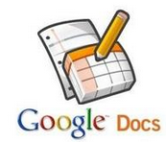
SaaS应用
SaaS应用
云应用的典型示例
1．标准应用示例
在线文档服务是标准应用的一个典型示例，比如Google Docs。Google Docs允许用户在线创建文档，并提供了多种布局模板。Google Docs是完全基于浏览器的SaaS服务，用户不必在本地安装任何程序，只需要通过浏览器登录服务器，就可以随时随地获得自己的工作环境。在用户体验上，该服务做到了尽量符合用户使用习惯，不论是页面布局、按钮菜单设置还是操作方法，都与用户所习惯的本地文档处理软件（如Microsoft Office和Open Office等）相似。Google Docs还支持将编辑好的文档发布到互联网。
注意标准应用的一个重要特点就是代码运行在云端，而不是用户本地的 机器上。

Slide 24
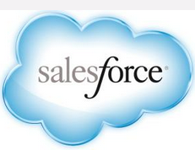
SaaS应用
SaaS应用
云应用的典型示例
2．客户应用示例
Salesforce CRM是客户应用的典型代表。其关键点在于采用了多租户架构，使得所有用户和应用程序共享一个实例。同时又能够按需满足不同的客户要求。多租户架构分离了应用的逻辑和数据，企业用户可以通过元数据定义自己的行为和属性，并且定制化以后的应用程序不会影响其他企业用户。另外，Salesforce.com还推出了自己的编程语言Apex，它是一个易用的、多租户的编程语言，在一定程度上解决了SaaS层在模型开发复杂度方面的问题。
在开发结束以后，应用能够被有效地部署在运行平台上，并激活至 可用状态。

Slide 25
SaaS应用
SaaS应用
云应用的典型示例
3．多元应用示例
Mutiny
App Store平台
在传统的PC平台上，为旧金山地区用户提供实时、随处可用的公交系统时刻表服务的Mutiny是多元应用的典型代表之一。
以Mutiny为代表的SaaS应用通常将来自两个或多个源的数据进行组合，构成一个崭新的服务。这种设计方式被称为Mashup，它追求的是便捷而快速的整合，通常是使用数据源提供的开放应用程序接口（Open API）来实现的。
随着移动设备、智能终端（手机、平板电脑）的大范围普及使用，移动设备平台上的应用也变得越来越丰富。
App Store（应用商店）是苹果公司于2008年推出的应用开发、上传、下载、更新、计费平台。它提供了应用的程序开发包（SDK)，应用程序开发者通过使用SDK，开发自己的应用程序，并可以注册App Store的开发者账户，将自己的应用发布到App Store上，并选择该应用免费下载或者收取一定的费用才能下载。

Slide 26
提纲
SaaS概述
一
二
支撑平台
三
SaaS应用
四
发展趋势
五
SaaS体验

Slide 27
发展趋势
发展趋势
SaaS模型在应用软件市场中已经呈现出飞速发展的趋势。在欧美等地的IT发达地区，SaaS模式已经取得了良好的发展，用户也开始对它给予高度的认同。SaaS模式在中国有很大的应用市场，数量众多的中小企业是一个庞大的消费群体。目前这些中小企业的信息化普及率不高的主要原因就是因为IT投入少、缺少专业的IT技术支持。因此，他们急需专业的技术人员来提升管理质量和降低运营成本，以提高企业的核心竞争力。
SaaS技术的出现，正好可以解决中小企业的这些需求。使用SaaS，用户可以根据自己的应用需求来指定相应的服务，并且这些应用服务的技术支持和专业维护都是由提供SaaS服务的专业人员来承担，既可满足中小企业的技术要求，又可以降低其成本，故SaaS模式在中小企业中有很好的发展前景。
SaaS模式也降低了软件提供商的开发成本和维护开销，提高了差异化的竞争优势，使得开发的新产品或服务进入市场的步伐加快，并且使软件提供商的营销成本大大降低。

Slide 28
发展趋势
发展趋势
SaaS的发展将会出现普及化、平台化和集中化等趋势，主要包括以下几点。
（1）所有规模的企业都可以从SaaS发展中获利。
（2）应用架构要求提供商能够提供元数据建模，让软件变得更加适合业务扩展。
（3）无法完全取代传统的套装管理软件，应用领域存在一定局限。SaaS更适合CRM、HR、E-Mail、分销管理等软件，而一些涉及企业核心商业机密及对应用稳定性要求高的软件很难对SaaS有大量需求。
软件提供商一般比较擅长做应用，它对自己的应用非常了解，但是对底层资源的整合运用不一定熟悉。而SaaS则是通过把应用和平台分开，让做平台的专注做平台，做应用的专注做应用。云计算把应用和资源两者分离后，使得SaaS企业能够更好地找到自己的生存空间，解决了SaaS企业的发展问题。

Slide 29
提纲
SaaS概述
一
二
支撑平台
三
SaaS应用
四
发展趋势
五
SaaS体验

Slide 30
SaaS体验
SaaS体验
客户可以根据自己的实际需求，通过互联网向厂商订购所需的应用软件服务，按订购应用服务的多少和使用时间的长短来支付费用，并通过互联网来获得厂商提供的应用服务。在本节我们将使用Microsoft必应（Bing）的在线Office应用来完成SaaS的体验。

Slide 31
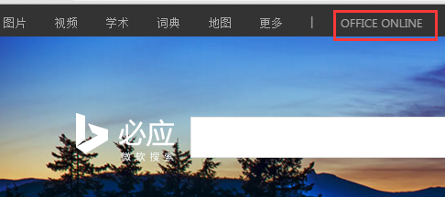
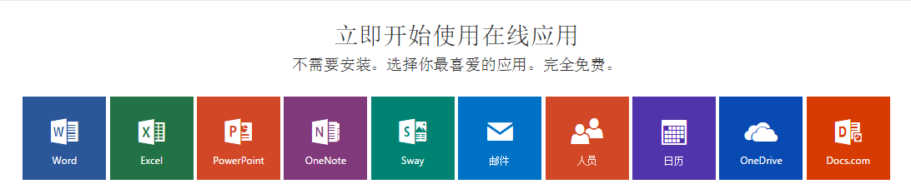
SaaS体验
SaaS体验
注册账号
（1）打开浏览器，在地址栏输入http://cn.bing.com，打开必应首页。
（2）单击首页上的OFFICE ONLINE，打开OFFICE在线应用。
（3）单击“立即使用在线应用”里的各个应用（见下图）即可使用云端各种Office应用，无需在本地安装这些应用。

Slide 32
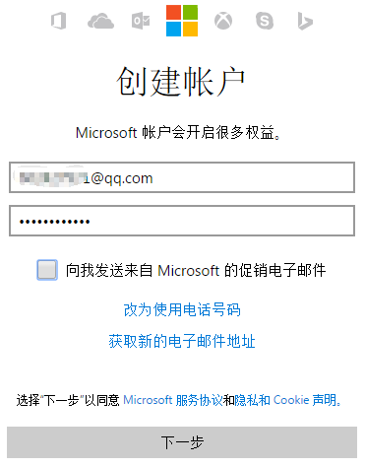
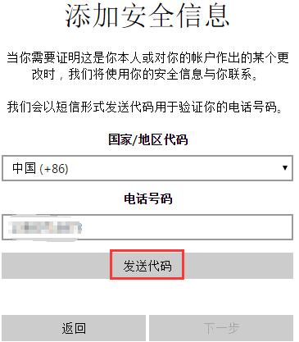
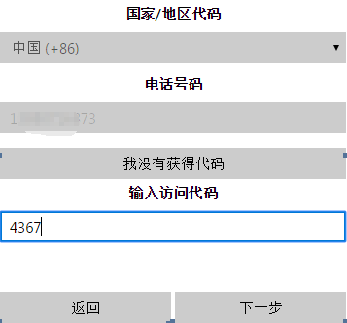
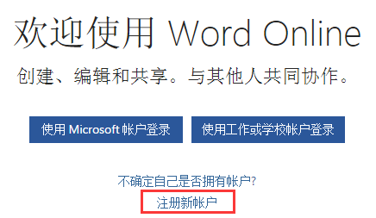
SaaS体验
SaaS体验
使用应用
（4）单击“Word”图标，系统提示登录或注册，因为首次使用，所以单击“注册新账户”。
（5）在账号栏输入手机号或邮箱号，密码栏输入密码，我们输入手机号和密码。
（6）单击“下一步”，设置安全信息，输入手机号，获取验证码。
（7）输入验证码，提交验证。

Slide 33
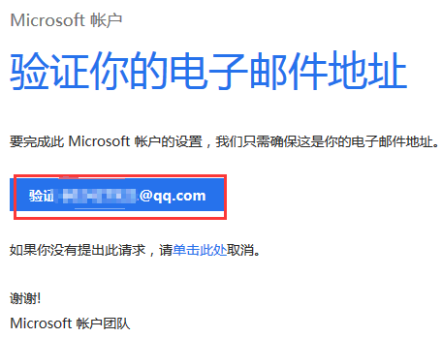
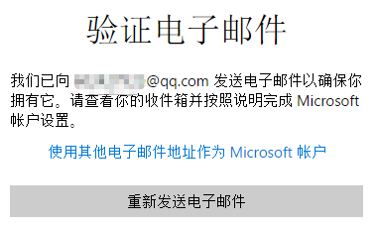
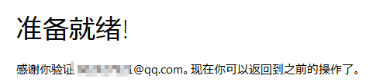
SaaS体验
SaaS体验
使用应用
（8）自动发送验证邮件，如果没有收到可以单击“重新发送电子邮件”。
（9）登录到邮箱，打开Microsoft账户团队的邮件，单击“验证*******@qq.com”，即可完成邮箱验证。

Slide 34
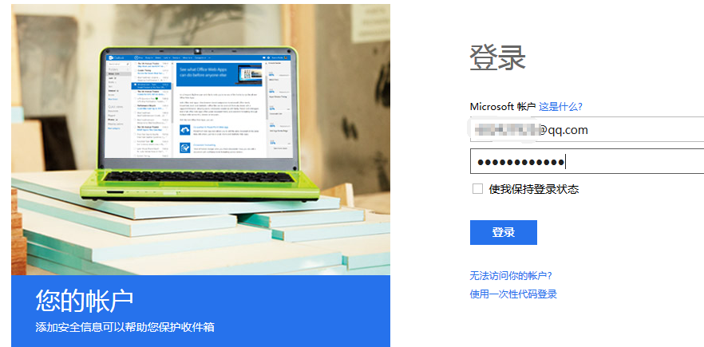
SaaS体验
SaaS体验
登录OFFICE ONLINE

Slide 35
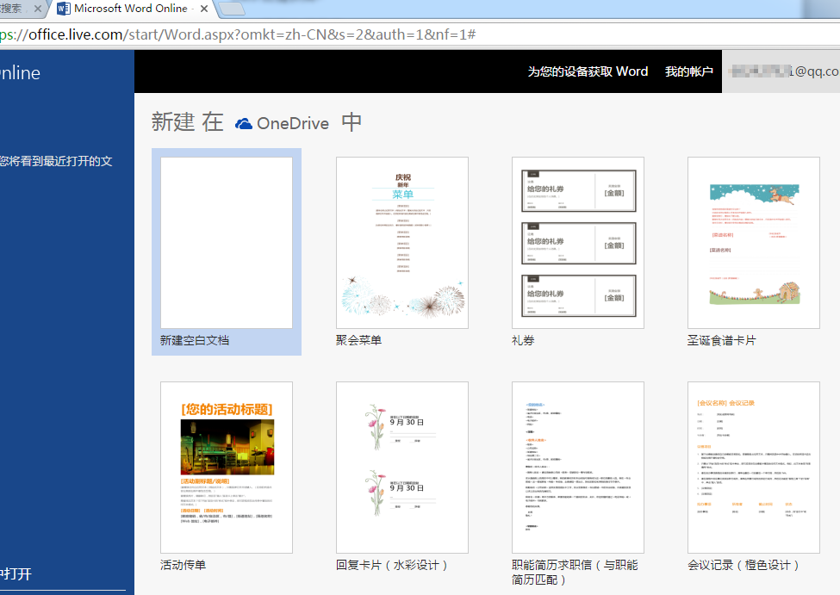
SaaS体验
SaaS体验
使用OFFICE ONLINE
（1）打开各个应用即可像使用本地Office一样，打开Word应用，选择模板新建文件。

Slide 36
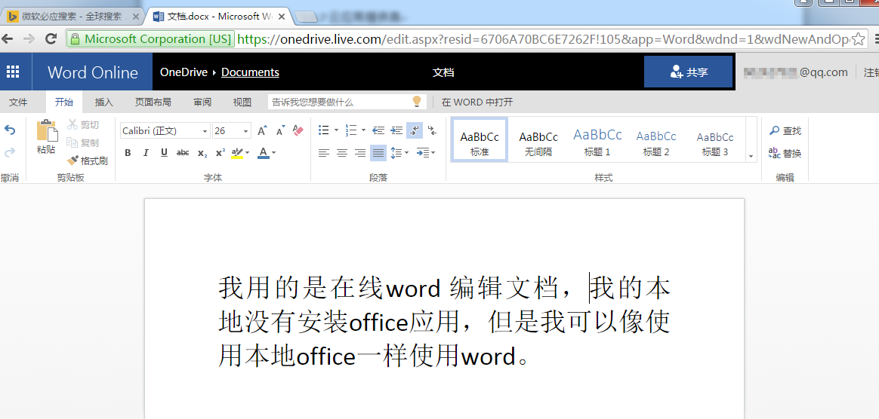
SaaS体验
SaaS体验
使用OFFICE ONLINE
（2）在线编辑、保存文件。

Slide 37
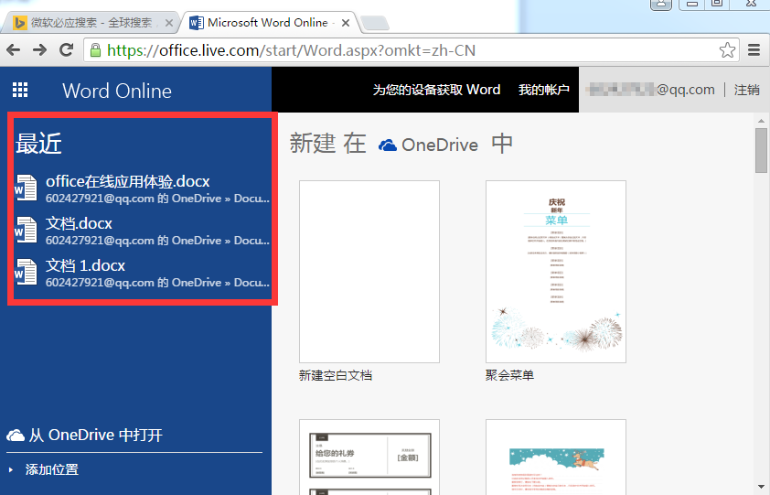
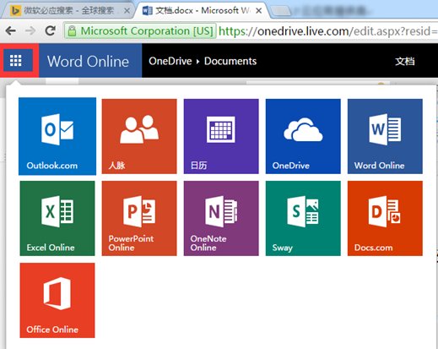
SaaS体验
SaaS体验
使用OFFICE ONLINE
（3）打开在线文件修改、保存。
（4）只要有网络，有浏览器即可随时随地完成各类文档编辑工作。

Slide 38
SaaS体验
三种服务模式的用途总结
本章主要介绍了使用云计算三大类服务IaaS、PaaS和SaaS的基本概念和方法。三大服务的用途如下：
IaaS的主要任务是把部署在数据中心的基础设施硬件资源通过Web提供给用户使用，通常包括虚拟机、网络资源和存储资源。
PaaS的主要任务是把部署在数据中心的开发环境等平台作为一种服务提供给用户使用，通常包括操作系统、编程语言的运行环境、数据库、Web服务器等。
SaaS主要是为用户提供被称为按需支付费用的应用软件。
总之，IaaS、PaaS和SaaS都是以服务的方式为用户提供计算资源。

Slide 39
Thanks!

